Slide 1
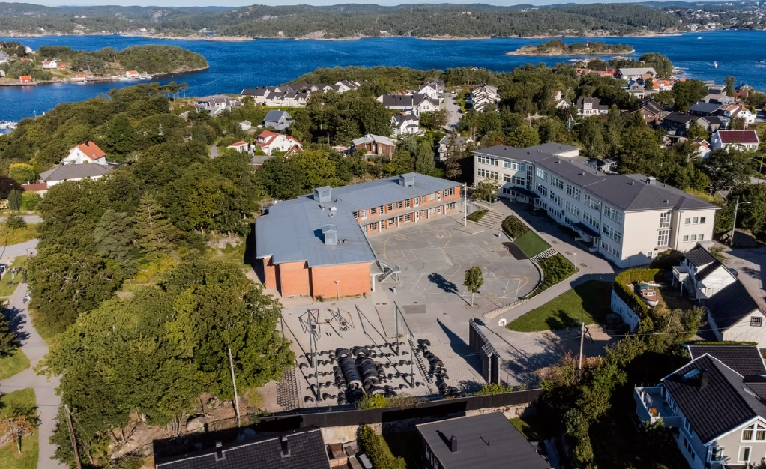

Slide 2
Flekkerøy skole:
384 elever og ansatte i til sammen 41 årsverk
Visjon: Våre barn forandrer verden
Overordnede mål 2019-2022:
Våre barn skal
- oppleve å være inkluderte i fellesskapet
- være fysisk aktive gjennom skoledagen
- oppleve dypere læring

Slide 3
2023-24: Mer lek, mer praktisk og aktiv læring som resulterer i bedre trivsel og mer lærelyst.
Alle trinn starter skoledagene med ei leke-økt. Dette tror vi vil være positivt for relasjonene mellom elever og mellom elever og ansatte.
En mengde tiltak vi allerede har bestemt oss for, eller vurderer:
Uteskole brukes jevnlig
Uke 37-39 for 1-3 trinn. «Kast ballen»
Energiuka - uke 39. Nysgjerrigper inviterer skolene til å bli med på hele Norges forskningsfestival. www.nysgjerrigper.no/energi
«Hobbyuka»
Hvert trinn har i løpet av skoleåret ei uke med mye praktisk opplæring, for eksempel: skoknyttesertifikat, sløydsertifikat, sy i en knapp, lappe sykkel-sertifikat, fortøye båten osv. Forslag til navn på uka: «Vi fikser det!»
Skolehage - oppstart våren 24
En fast Kunst & håndverk-oppgave på hvert trinn hvor vi går litt i dybden
«Fantastiske Flekkerøy» videreføres
Trivselsleder-ordningen videreføres
«Grej of the Day»

Slide 4
Skole og foresatte som er på lag
Foreldrestøtte vil si å snakke positivt om skolen, spørre om hvordan barna har det på skolen og å gi hjelp og støtte til skolearbeidet.
Notes:
Utdanning er viktig! De som ikke lykkes på skolen lykkes heller ikke i yrkeslivet. Hva er viktigst: ferie/ fritidsaktiviteter eller skole? Få kommer til å leve av sine fritidsaktiviteter.

Slide 5
Elevens skolemiljø
Kapittel 9a i Opplæringsloven slår fast at alle har rett til
et godt fysisk og psykososialt miljø på skolen.
Forebygge
Følge med
Gripe inn
Varsle
Undersøke
Iverksette tiltak
Evaluere virkningen av tiltakene

Slide 6
SYKLING
MOBILKLOKKER
FORSIKRING
FRI FRA SKOLEN
FORELDREPORTALEN

